Slide 1

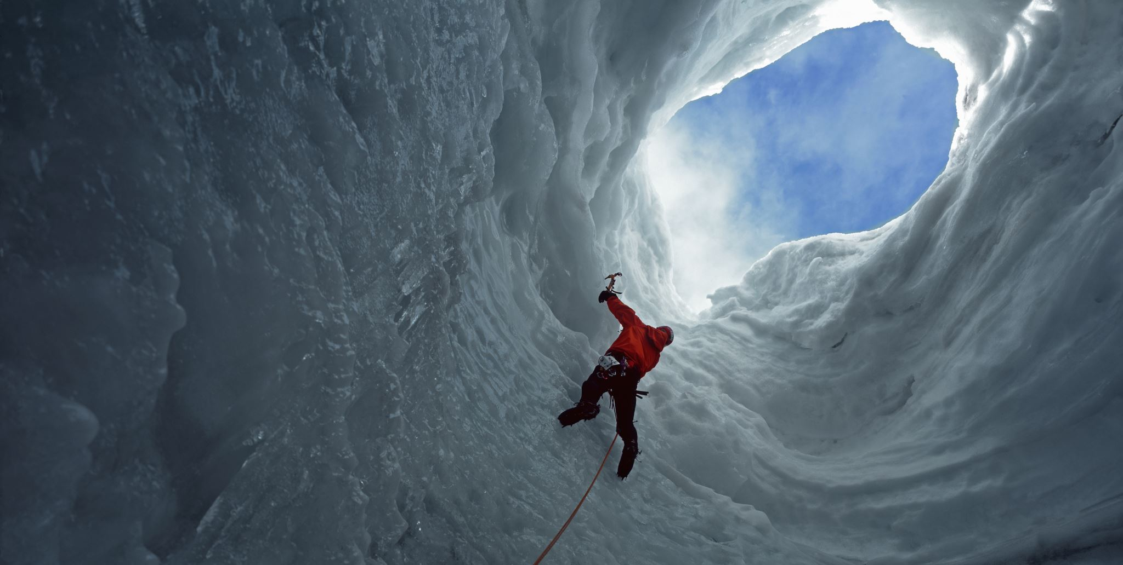
Analyse de donnée des températures Mondiale
1929 - 2024
E

Slide 2
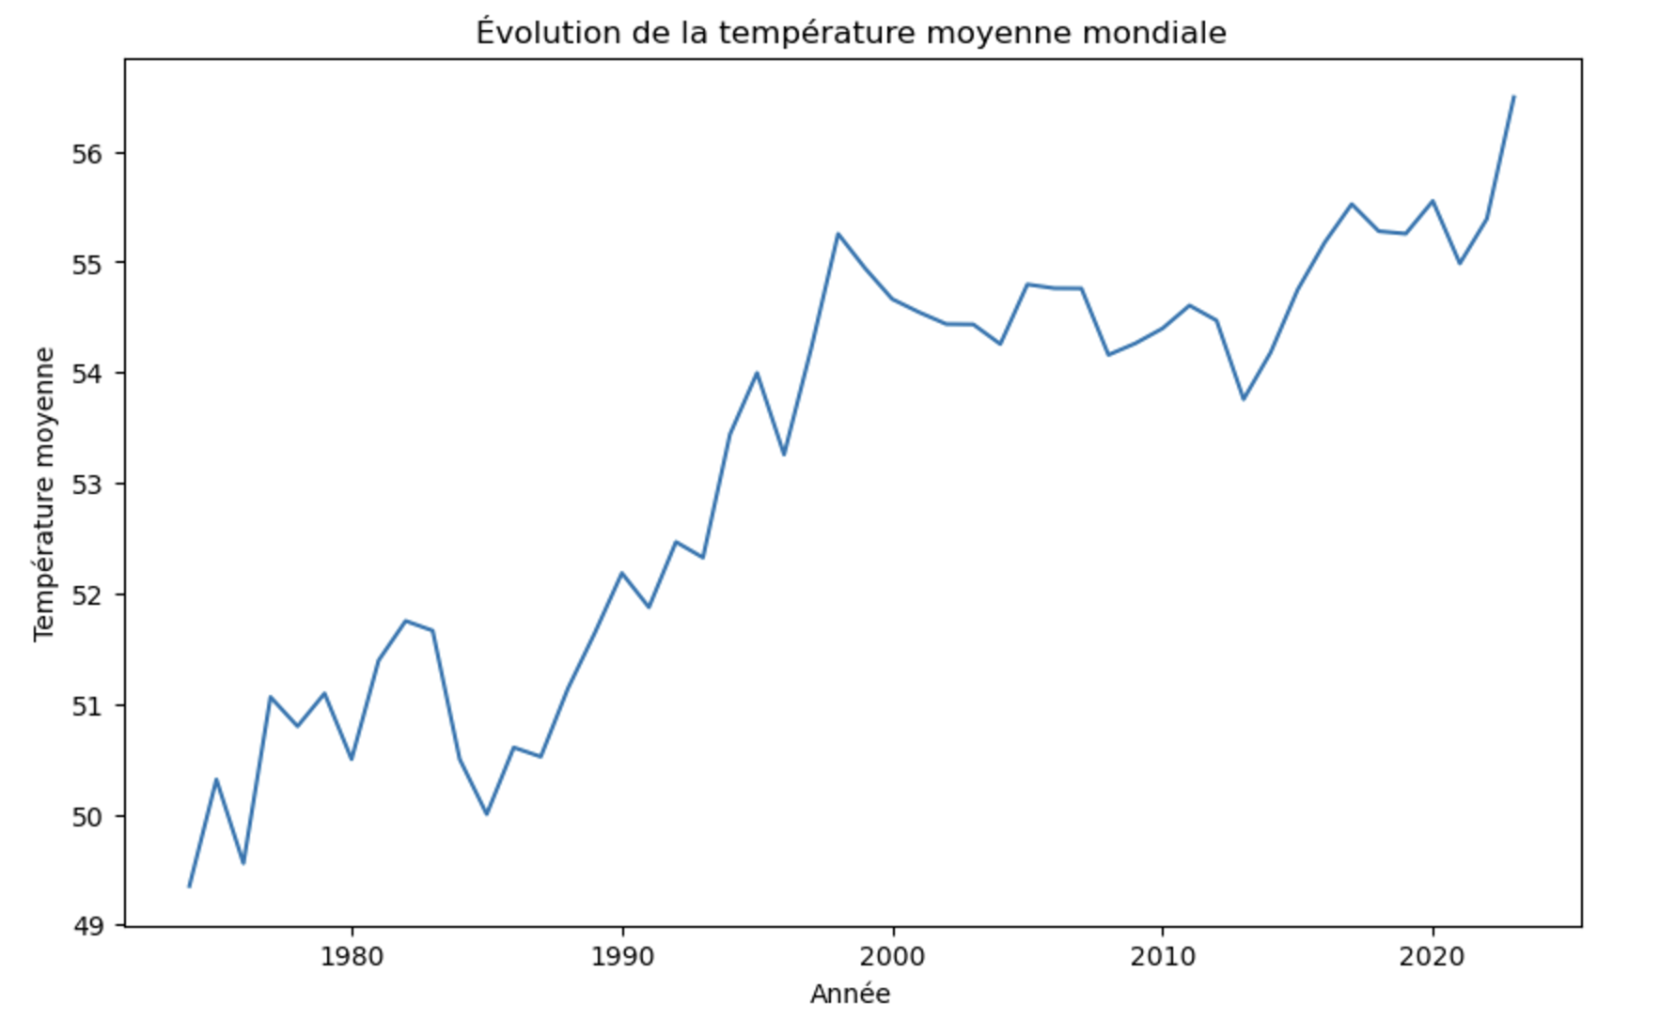


Slide 3
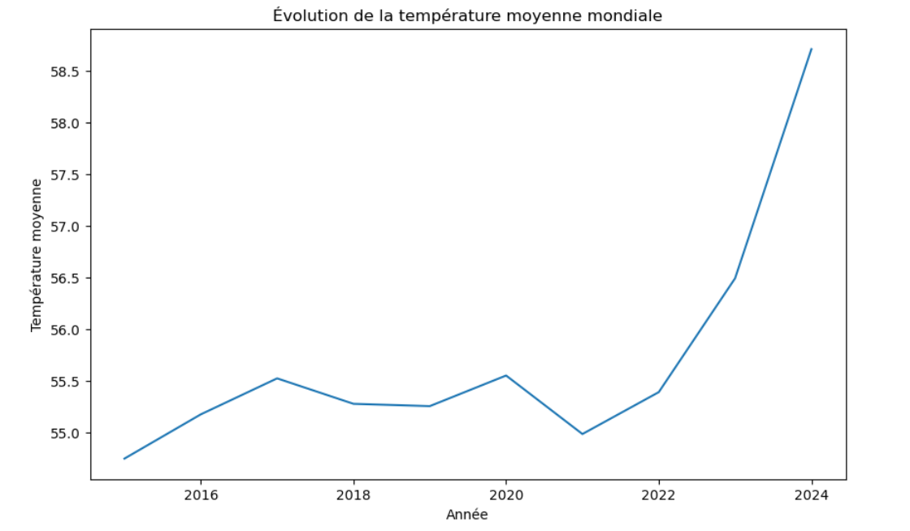
exponentiel

Slide 4
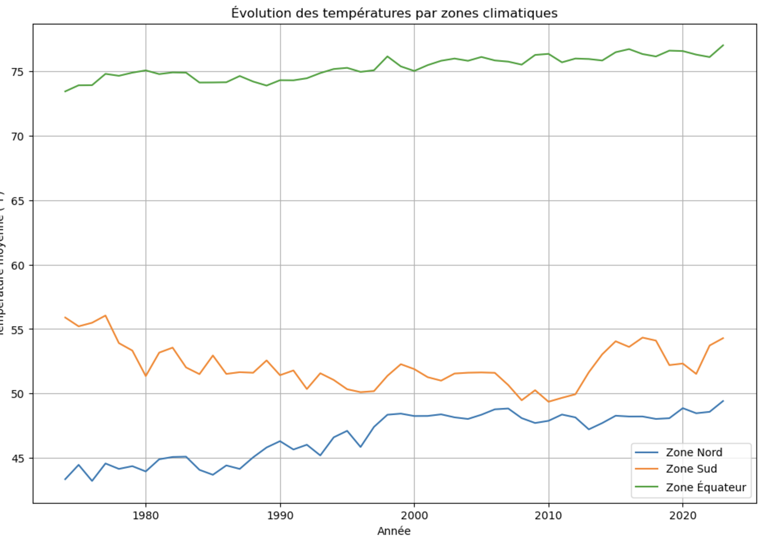

Slide 5
Les zones étudiées montrent une tendance générale au réchauffement, particulièrement notable depuis les années 2000.
Ce constat est cohérent avec les effets bien documentés du réchauffement climatique anthropique, lié à l'augmentation des gaz à effet de serre dans l'atmosphère.

Slide 6
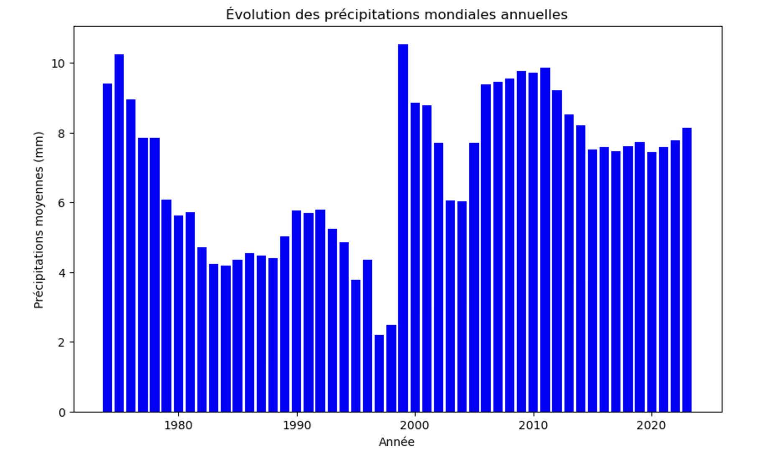

Slide 7
FIN
Merci de nous avoir écoutés.

